Slide 1
https://youtu.be/ickjJ47hoCI
Bem-vindos à formação de catequistas da Igreja Arrifes

Slide 2
FOMOS CHAMADOS HOJE AQUI
1-É o amor, correndo o mundo todo, em busca do calor
A noite espera pela hora do nosso esplendor
Mas esta noite, esperamos um encontro diferente - Deus do amor nos espera com:
2-A luz acesa preparada para os dias de afeição
A mesa posta, a alma aberta
E nós catequistas como podemos corresponder?
3-A chamar a multidão, a família em união.
Porque…
Juntos somos mais fortes!
E com Cristo na proa da nossa catequese
4-Seremos o céu que abraça o mundo
Juntos, seremos a voz que acende o amor, o amor!
É isso que temos de fazer é olhar e ouvir de um novo jeito!

Slide 3
Tema do encontro de hoje:
Orientações Pedagógicas para trabalhar com o novo Projeto

Slide 4
Ligações - Itinerário de Educação à Fé
“ Chamamos Itinerário de educação à Fé aos processos educativos globais, na lógica da iniciação cristã, que prestam atenção à realidade da pessoa humana na sua integridade, e ajudam crianças, jovens e adultos a crescer na fé até se tornarem adultos crentes, capazes de viver e testemunhar a fé no mundo de hoje ”. (página n.º 11)

Slide 5
Um Itinerário de Educação à Fé deve:
Ser autêntico, partindo da situação de cada catequizante;
Ser gradual;
Ter por meta o encontro confiado com Deus Pai, por Jesus Cristo, na graça do Espírito Santo, dentro da Igreja;

Slide 6
Para conseguirmos ser fieis à mensagem e aos catequizantes devemos (pg12):
Abrir o coração dos mais novos à compaixão e à solidariedade;
Encorajá-los a procurar o sentido da vida;
Educá-los na experiência da fé em Deus;
Acompanhá-los rumo à decisão pessoal e livre de seguir Jesus ajudando-os a adquirir fortes convicções de fé;
Educá-los na compreensão da linguagem simbólica e ritual;
Propor-lhes a participação ativa na liturgia da Igreja e promover dinamismos de interiorização, personalização e socialização, adequados à sua faixa etária.

Slide 7
A Educação à fé hoje
Não se pode basear na instrução;
Tem de ter em atenção que a cultura científica retirou espaço à religiosidade espontânea;
A fé resulta de uma opção pessoal, quase sem suporte social;
Quer ser capaz de oferecer propostas de sentido e de vida capazes de superar as alternativas ao consumo, do fascínio tecnológico, da sedução enganadora dos governos e dos media.

Slide 8
Como superar esse desafio hoje?
As grandes respostas dos novos materiais são a aliança entre Educação e Evangelização:
A evangelização propõe à educação um modelo de humanismo inspirado no Evangelho;
A educação abre o coração dos catequizantes à verdade, à beleza, à compaixão, ao sentido da vida e ampara e acompanha o processo de evangelização.
Sem educação não há evangelização duradoira e profunda, não há crescimento e amadurecimento não é possível uma mudança de mentalidade e cultura (Bento XVI, discurso aos Salesianos no CG 26)- Página 18

Slide 9
Temos de criar pontes entre a educação e a evangelização
Promover o diálogo entre fé e razão, fé e cultura, Evangelho e vida;
Ter um olhar atento para escolher com sabedoria as experiências de fé mais adequadas;
Apreciar a relação educativa como encontro de liberdades, que exige personalização e acompanhamento;
Definir a relação conteúdo e método oferecer o núcleo da fé com a linguagem e com as mediações pedagógicas apropriadas.

Slide 10
As seis tarefas fundamentais da Catequese
Favorecer o conhecimento da fé;
A educação litúrgica;
A formação moral;
Ensinar a rezar;
A educação para a vida comunitária;
A iniciação à missão.

Slide 11
A distribuição dos conteúdos
O projeto Ligações- Itinerário à Fé oferece catequeses dos 6 aos 18 anos, divididos em 4 fases de 3 anos cada, com metas e abordagens diferentes entre si:
Fase 1: Descobrir a fé (1º, 2º e 3º anos);
Fase 2: Assumir uma primeira síntese de fé (4º, 5º e 6º anos);
Fase 3: Crescer e mudar amparado pela fé (7º, 8º e 9º anos);
Fase 4: Fazer escolhas e comprometer-se com a fé (10º, 11º e 12º anos).

Slide 12
Cada ação Catequética acontece em três momentos:
Programação
Realização
Avaliação

Slide 13
Programação
Explicitar o caminho que se quer percorrer, nomeadamente:
Conhecendo a realidade (dos nossos catequizandos, das famílias, da escola que frequentam, da nossa paróquia, o grupo de catequistas,…);
Definindo Finalidades, metas concretas e objetivos (tendo em conta as idades e as 6 tarefas genéricas da catequese, concretizar com objetivos mais específicos cada catequese);
Escolher e dispor os recursos (mais adequados para o nosso grupo chegar aos objetivos da catequese que estamos a preparar. Para tal temos de validar a aplicabilidade das atividades do guia (jogos, vídeos, dinâmicas de grupo, momentos de oração, troca de ideias, elaboração de um cartaz); planificar com realismo o tempo de realização para estar adequado à idade dos catequizandos).

Slide 14
Realização
Depois de uma boa programação, adaptando as propostas do Guia ao nosso grupo e recursos, pomos em prática a catequese:
O grupo (como lugar especial, cultivando a liberdade, promovendo a partilha de valores, de opiniões, de vivências, num clima honesto e dialogante; tendo em conta que todos os nossos gestos devem exprimir que acolhemos a todos);
Um fazer plural (os catequizandos têm que: assimilar conhecimentos; interiorizarem atitudes e valores; exprimirem-se através de gestos e procedimentos e interagirem uns com os outros e com o catequista);
Muitas atividades (o “fazer” é essencial para crescer na fé. A criatividade é a palavra chave. Podem ser atividades lúdicas, celebrativas, individuais, em grupo,…).

Slide 15
Avaliação
Avaliar é verificar a diferença que há entre a programação e a realização. Não é fácil avaliar a catequese muito dos objetivos têm que ver com o mundo interior dos catequizandos.
Três atitudes se impõem: confiança no Espírito Santo, pois serve-se de nós mas age por sua conta; respeito pelos catequizandos, que apesar de todo o nosso empenho têm a liberdade de indiferença e até rejeição das nossas propostas e a flexibilidade pastoral, a nossa criatividade para não ficarmos agarrados ao que foi programado.
Encontrar respostas para algumas perguntas importantes: apareceram fenómenos que não esperávamos? Percebemos bem a articulação entre finalidade, metas e objetivos? Os conteúdos eram adequados à capacidade dos catequizandos? As atividades foram previstas ou foram improvisadas? Respondiam aos objetivos? Como foi evoluindo a relação entre o catequista e o grupo?

Slide 16
Indicadores de avaliação
Para cada fase, identificou-se indicadores de sucesso a partir das seis tarefas da catequese:

Slide 17
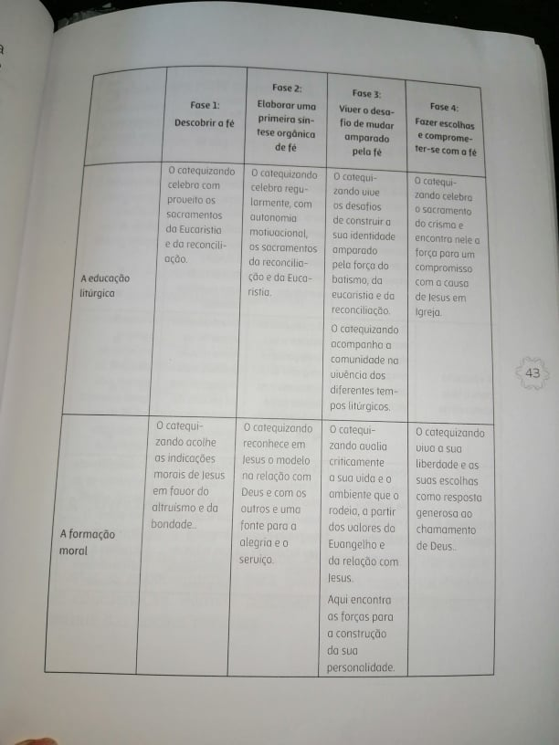
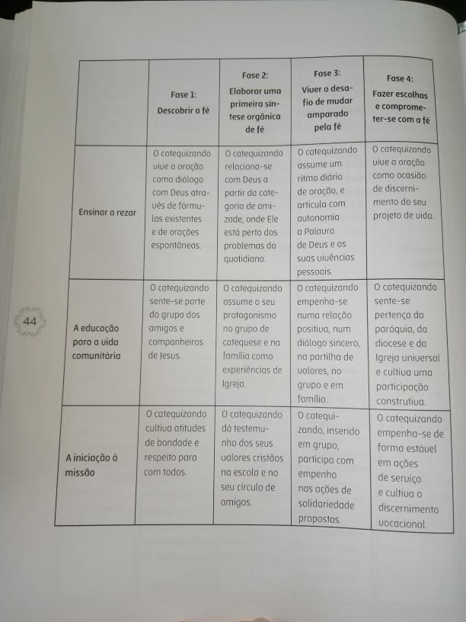

Slide 18
Recursos disponíveis e como os utilizar
“Ligações. Itinerários de educação à fé” apresenta-se como um conjunto de materiais que podem ser usados em várias combinações:
Livro Zero;
Guia do Catequista;
Livro do Catequizando (catecismo);
Pasta de apoio com imagens e cartazes;
CD áudio;
Vídeos;
Site de apoio: https://ligações.net;
Extras.

Slide 19
Livro Zero
Permite perceber a lógica do projeto e o porquê das opções tomadas, ou seja, como o próprio nome indica, para estabelecer um primeiro contacto de uma forma devidamente orientada;

Slide 20
Guia do catequista
Contém um título para cada ano e indicações para orientar os encontros semanais, por exemplo, no início de cada catequese há uma breve síntese de conteúdos/ convite a envolver-se espiritualmente com o tema dessa catequese.
Há a recomendação de que o grupo de catequistas que trabalha com o mesmo ano se juntar periodicamente para preparar as catequeses.
Alguns guias incluem laboratórios para os catequistas, isto é, algumas propostas para a formação permanente dos catequistas. Na primeira fase, é sugerido um laboratório para cada catequese; nas outras fases há um em cada trimestre.

Slide 21
Livro do catequizando (catecismo)
Inclui os materiais necessários para o desenvolvimento proposto no guia e também um conjunto de outros recursos para a reflexão, a oração e a síntese de fé.
Existem nele desafios complementares que os catequizandos podem/devem fazer em casa. Uns são individuais outros pedem a interação dos familiares.
Nota: A partir do 4º ano, os catecismos não incluem passagens dos textos bíblicos. Eles devem ser consultados na Bíblia pessoal ou familiar que cada catequizando deve trazer consigo.

Slide 22
Pasta de apoio com imagens e cartazes
Todo esse material encontra-se no interior da pasta de apoio;
Muitas vezes, as fotos, as imagens e os cartazes servem para as dinâmicas e/ou jogos propostos;
Alguma imagem que esteja ligada a alguma atividade deve ser supervisionada pelo catequista.
Se o grupo tiver de mexer em algum destes materiais, da pasta de apoio, isso deve ser sempre acompanhado pela correta desinfeção das mãos devido à nossa atual situação pandémica;

Slide 23
CD áudio
Inclui as canções aconselhadas bem como outros elementos áudio recomendados pelo guia (música de fundo, gravações de textos, …);
Cantando bem ou mal, baixo ou alto, para fora ou para dentro, o importante é que catequistas e catequizandos percebam as canções como documentos de trabalho, portadores de conteúdo e de emoções.

Slide 24
Vídeos
Em algumas catequeses, em concreto, aconselho vivamente complementar a informação do catecismo com um vídeo alusivo ao tema que está sendo abordado;
Por experiência pessoal, posso afirmar que ao adotarmos um pequeno vídeo, no decorrer da nossa aula, temos até um maior interesse por parte dos jovens, visto que estes não passam de documentos de trabalho, para estimular a reflexão pessoal e a partilha em grupo.
Nota: Em alguns dos anos, eles apenas estarão disponíveis em DVD; em outros, estarão disponíveis no site de apoio, mas falaremos desse site mais em frente.

Slide 25
Site de apoio
Este site, disponível na sua integridade apenas para utentes previamente registados, tem duas secções: catequistas e catequizantes;
A secção dos catequistas contém algumas propostas alternativas ao guia, recursos para a formação do catequista, recursos para orações;
A secção dos catequizandos oferece recursos próprios para a faixa etária deles, não incluídos no catecismo.
https://ligações.net
Nota: Nos guias dos catequistas, estão incluídas as credenciais para que o catequista se registe e possa gerir estes recursos, acompanhando o seu grupo.

Slide 26
Extras
Estes livros oferecem recursos adicionais para orientar e dinamizar outros momentos de intervenção para além dos encontros semanais.

Slide 27
Processos de crescimento na Fé
A Fé é um dom de Deus e tarefa humana, cheia de graça e liberdade. É um vínculo vital com Jesus e é comunhão eclesial. Atualmente, a Fé não é um fruto espontâneo da vida social. Não nascemos cristãos, tornamo-nos cristãos!!! Nós que fomos chamados a ser catequistas, temos de entender as novas exigências dos nossos tempos e também modos diferenciados de trabalhar com cada faixa etária…

Slide 28
Dos 6 aos 9 anos
É fundamental elogiar as suas capacidades;
O grupo de pares ajuda a desenvolver competências sociais, mas os pais ainda são muito importantes; o período escolar é um tempo privilegiado para maus tratos entre pares;
Apenas um pequeno grupo de pais investiu na sensibilidade religiosa dos filhos;
Deus é visto quase como um gigante, que vê tudo. Em termos morais, aceitam facilmente que ele seja muito bom, que saiba tudo e que possa fazer quase tudo;
Projetam em Jesus aquilo que se espera que ela seja. Jesus é um adulto bom, obediente, calmo, reza e é um amigo que não trai.

Slide 29
Dos 9 aos 12 anos
Período de bastante estabilidade; alcançam um equilibro entre pensamento, sentimento e comportamentos.
Conseguem raciocinar e compreender melhor a realidade a partir de exemplos concretos.
Ainda aceitam as ideias dos adultos mas começam a ser mais críticos.
Sentem necessidade de triunfar, de serem apreciados e de ser protagonistas. Por isso são competitivos e ciumentos entre si. Quando falham o sentimento de culpa é elevado.
Valorizam a justiça e a verdade e descobrem que cada ato tem as suas consequências.
Comparam-se com os colegas e com o modelo proposto pela sociedade. Isso leva-os a sentirem-se satisfeitos ou não. Querem ser bons, entusiasmam-se facilmente com atos coletivos e solidários.
Estes anos são ótimos para promover hábitos e virtudes através do exemplo e das experiências em grupo.
O ambiente é muito importante para desenvolver a abertura ao transcendente e ao transcendente. Respondem facilmente deste tema se interpelados pelos adultos.

Slide 30
Dos 9 aos 12 (continuação)
Progressivamente, passam da imagem de Deus que faz tudo por eles para um Deus que cuida de todos e que convida a amá-lo e a correponder-Lhe.
Gostam de rezar, mas sem demorar muito tempo.
Passam da oração “mágica”, centrada na gratificação dos seus desejos a uma oração vivida como conversa privada com temas que os preocupam e não partilham com outras pessoas.
Gostam de participar nas celebrações especialmente se tiverem alguma responsabilidade a desempenhar.

Slide 31
Dos 12 aos 14
Idade de muito sofrimento provocado pelas grandes mudanças hormonais, com altos e baixos emocionais, ficam com um ar desajeitado e sentem-se estranhos nos seus corpos.
Mais reflexivos e capazes de raciocinar, começam a criar e a verbalizar pensamentos e pontos de vista. São mais introspetivos.
Os pares e o sentido de pertença são muito importantes. Contudo, as relações tendem a ser instáveis.
Valorizam muito o ambiente; fazem um uso intensivo das redes sociais
Na sua visão, Deus é cada vez mais pessoa com quem se relacionam. Essa relação está depente do que os media e o ambiente lhe sugerem
Ao querem-se afastar da influência dos pais, por vezes sentem a necessidade de Deus.

Slide 32
Dos 12 aos 14 (continuação)
Época de perguntas e dúvidas com dificuldade em lidar com a incerteza dos mistérios da fé e com resistência em aceitar as ideias dos adultos.
Gostam de participar com os pares em atividades comunitárias mas decai a participação por causa da insegurança e pelo desejo de não parecerem crianças.

Slide 33
Dos 14 aos 16
Sentem uma montanha russa de emoções pelo que podem reagir de forma despropositada.
Crescem em capacidade de introspeção, de elaborar hipóteses, manipular conceitos e refletir sobre o futuro.
Servem-se de modelos para imitar o seu comportamento.
Os adolescentes precisam e procuram espaços próprios, longe da família, precisam sentir-se aceites e parte integrante de algo.
O mundo digital tem muita importância

Slide 34
Dos 14 aos 16 (continuação)
Questionam as crenças e convicções herdadas pelos adultos e insistem em construir as suas próprias. A religião aparece-lhes a meio caminho entre algo de crianças e dos “velhotes”
A eucaristia não lhes diz nada; a reconciliação é uma ameaça para o seu eu frágil e não gostam de rezar.
Não gostam de participar em atividades nem ser protagonistas.
Gostam dos encontros e das atividades pelo grupo.
Deus é aquele que os aceita, compreende e compensa as suas insatisfações e necessidades afetiva. Pode ser a semente de uma possível relação mais estreita se forem acompanhados com exigência amável.

Slide 35
Pela equipa coordenadora da catequese da Igreja Arrifes:
Aida e Maria Martins

